Slide 1




Cristaux quantiques:
Pourquoi l'helium solide devient plus rigide quand il coule?
ENS – Lyon 13 octobre 2010
S. Balibar , A. Haziot, X. Rojas
Laboratoire de Physique Statistique,
Ecole Normale Supérieure et CNRS,
associé aux Universités Paris 6 & 7, Paris (France)
et H.J. Maris (Brown University, USA)

Slide 2
Plan de l'exposé
Introduction générale aux fluides et solides quantiques:
- fluctuations quantiques
- superfluidité
- cristaux quantiques
- questions d'actualité: turbulence quantique, supersolidité
Le paradoxe mystérieux de la supersolidité:
- rotation d'un solide quantique
- plasticité quantique
- expériences d'acoustique à l'ENS Paris
- un modèle possible

Slide 3
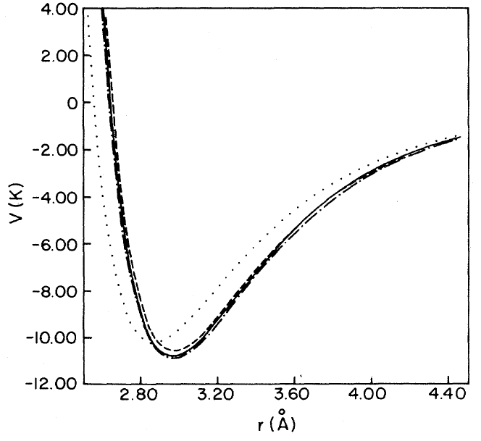
Fluctuations quantiques
une particule (diamètre d, masse m)
dans une boîte (dimension a)
est localisée à (a-d) près
principe d'incertitude de Heisenberg => impulsion p = ħ/(a-d)
a
d
énergie cinétique purement quantique dite "de point zéro" :
E_{c} = ħ²/2m(a-d)²
cas de l' ⁴He : a = 0.37 nm ; d = 0.26 nm ; m = 4g/N
=> E_{k} ~ 15 K !
le potentiel d'interaction entre atomes
attraction van der Waals + répulsion de coeur dur
est du même ordre de grandeur

Slide 4
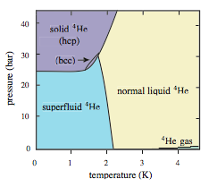
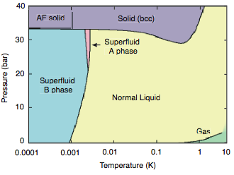
l'hélium reste liquide jusqu'au zéro absolu
F. Simon (1934) et F. London (1936):
le grand volume molaire de l'hélium liquide est dû aux fluctuations quantiques
⁴He : 28 cm³/mole at P = 0
³He : 37 cm³/mole
⁴He
A basse pression, la cristallisation coûterait trop d'énergie de point zéro. Le liquide est plus stable.
pas de point triple (liquid-gaz-solid)
à T < 1K, crystallisation à haute pression indépendante de T : un effet purement mécanique effect sans chaleur latente (L ~ 0)
Deux états liquides: superfluide ou visqueux normal
dans l'helium 4, transition vers 2 K
dans l'hélium 3 vers 0.002 K (formation de paires, analogie avec les supraconduteurs)
³He

Slide 5
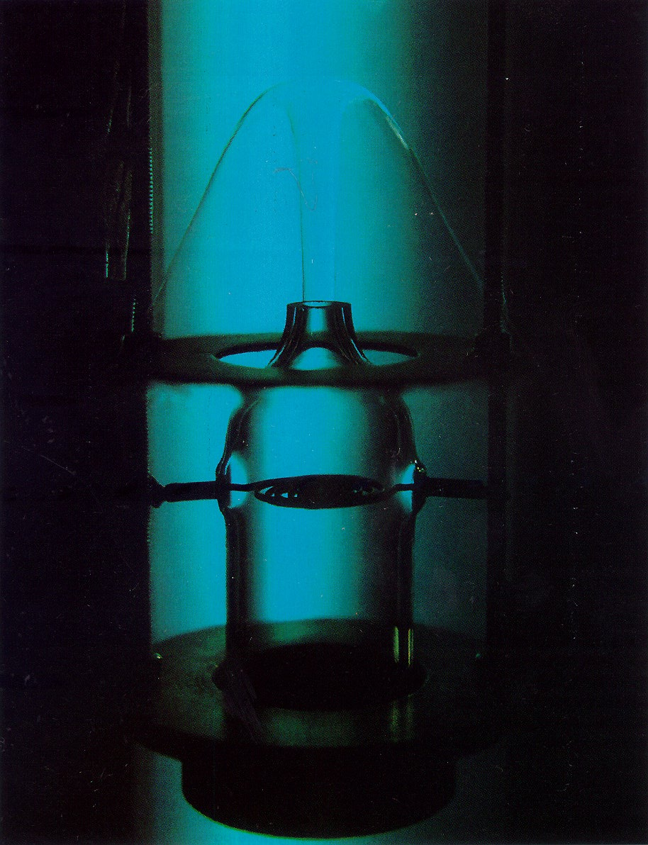
normal ou superfluide: deux états liquides
Décembre 1937:
Allen et Misener (Cambridge) + Kapitza (Moscou) découvrent la superfluidité
(voir S. Balibar, J. Low Temp. Phys. 146, 441, 2007)
Une transition de phase avec une singularité dans la chaleur spécifique (le "point lambda")
T > 2.176 K l'hélium I est un liquide
7 fois moins dense que l'eau,
légèrement visqueux, normal
T < 2.176 K l'hélium II est infiniment fluide ("superfluide"),
mutiples anomalies thermomécaniques:
il ne semble pas bouillir,
"effet fontaine", tourbillons quantifiés...
l'effet fontaine
(J.F. Allen 1938 – 1972)

Slide 6
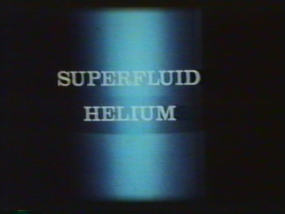
l'hélium superfluide ne bout pas

Slide 7
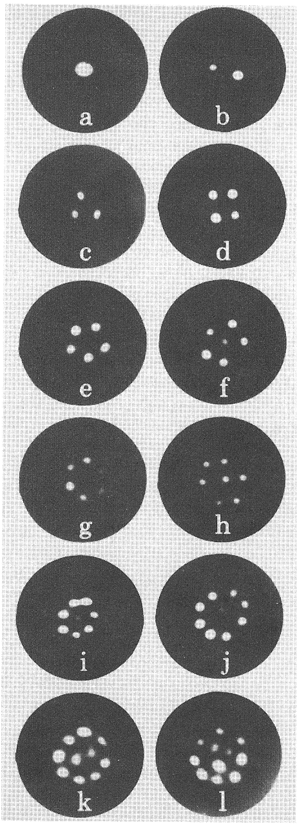
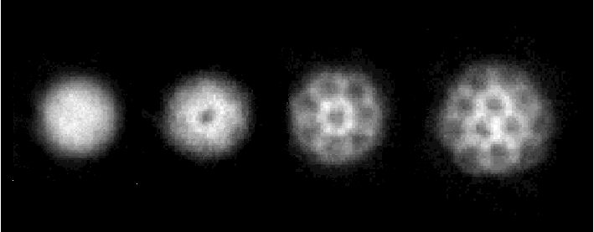
la quantification des tourbillons:
une preuve de la cohérence de phase
donc de la condensation de Bose-Einstein (généralisée)
et le rubidium gazeux
en 2000 :
KW Madison, F. Chevy, W. Wohlleben et J. Dalibard
l’hélium liquide
en 1979 :
E.J. Yarmchuk, M.J.V. Gordon et R.E. Packard
Fermi et Bose ; liquides et gaz ; interactions ; dégénérescence, transitions de phases

Slide 8
tourbillons uniques – tourbillons mutiples
H.J. Maris, Brown University 2009
parmi les grandes questions ouvertes en physique des fluides quantiques:
quelle est la nature de la turbulence quantique?
dissipation différente, spectre des fluctuations différent?

Slide 9
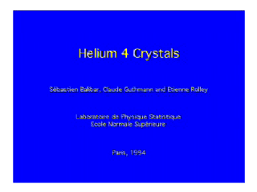
cristaux d'hélium 4

Slide 10
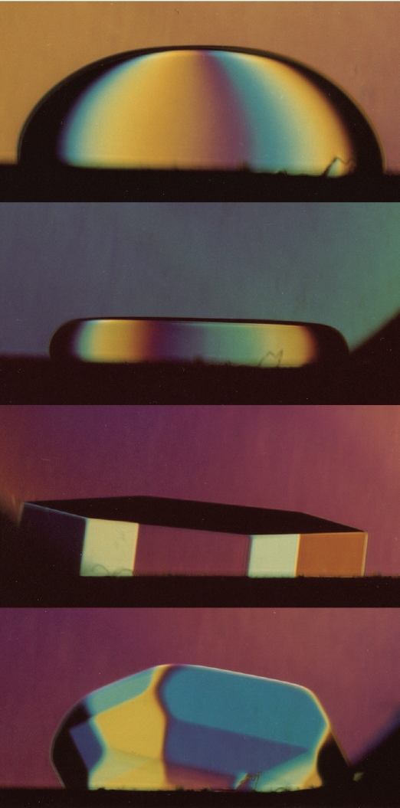
grandes fluctuations quantiques dans les cristaux d'hélium
le critère de Lindemann:
à l'équilibre liquide-solide (c'est-à-dire sur la courbe de fusion)
matière classique:
le déplacement quadratique moyen
R_{L} = (<u²>)^{1/2} ~ 0.10 a
(10% de la maille atomique)
dans l'hélium 4: 26% (Burns and Isaac 1997)
les atomes sont faiblement localisés sur le réseau cristallin
la rugosité de leur surface est-elle quantique?
voir S. Balibar et al. Rev. Mod. Phys. 77, 317 (2005)
Ce solide pourrait-il être superfluide ?
C'est toute la question de la "supersolidité"
2^{ième} partie de cet exposé

Slide 11
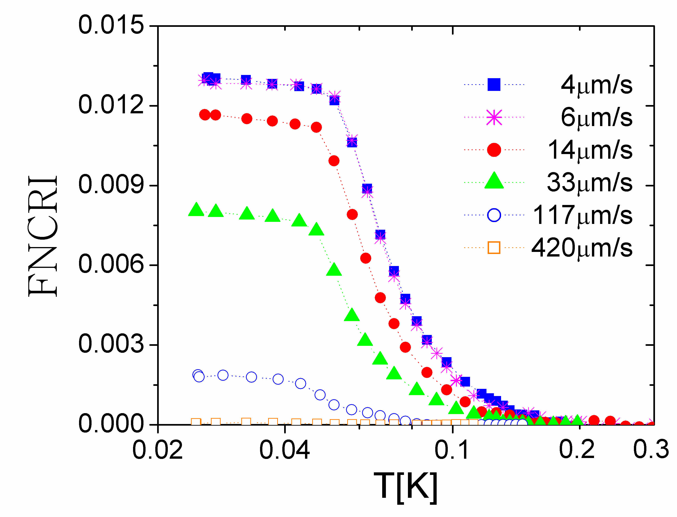
l'hélium 4 solide coule-t-il comme un superfluide ? voir S. Balibar, "The enigma of supersolidity", Nature 464, 176 (2010)
E. Kim and M. Chan (Penn. State U. 2004):
un « oscillateur de torsion » (~1 kHz)
la période propre change en dessous de ~100 mK
1 % de la masse solide se découple des parois ?
pas d'effet avec de l'hélium 3 (fermions)
axe rigide
( Be-Cu)
He solide dans une boîte
excitation
detection
superfluid fraction (NCRIF)
Temperature (K)

Slide 12
lacunes "de point zéro"
Thouless 1969, Andreev et Lifshitz 1969:
lacunes délocalisées à T = 0
E₀
zhν
bas de bande negatif:
le cristal serait « incommensurable »
BEC => superfluidité des lacunes
un module de cisaillement non-nul ET superfluidité d'une partie de la masse!
MAIS, les calculs numériques montrent que c'est faux: E_{lacunes} > 13K
et les cristaux sont commensurables

Slide 13
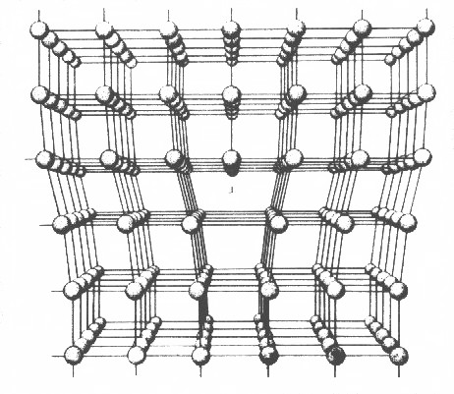
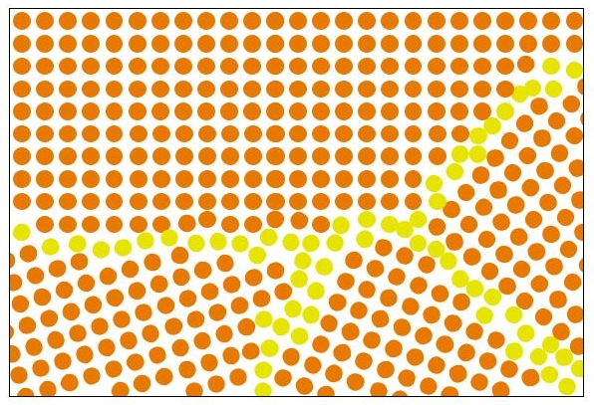
désordre
Les échantillons réels contiennent des défauts
dislocations dans les monocristaux joints de grains dans les polycristaux
régions vitreuses dans des échantillons mal cristallisés (trempés)?
où l'échange est plus facile
=> la supersolidité pourrait donc exister à l'intérieur de ces défauts
(Pollet, Boninsegni, Svistunov, Prokofev, Kuklov, Troyer et al. 2007-2008)
les impuretés ( ³He) pourraient se lier aux défauts existants et changer leurs propriétés
(Kuklov 2009)
les différentes anomalies observées dans les cristaux d'⁴He sont très sensibles
- au désordre (rarement caractérisé...)
- à la concentration en ³He (même au delà de 10⁻⁹!)
voir Kim et al., Rittner and Reppy, Day and Beamish, Rojas et al.( ENS 2009)...

Slide 14
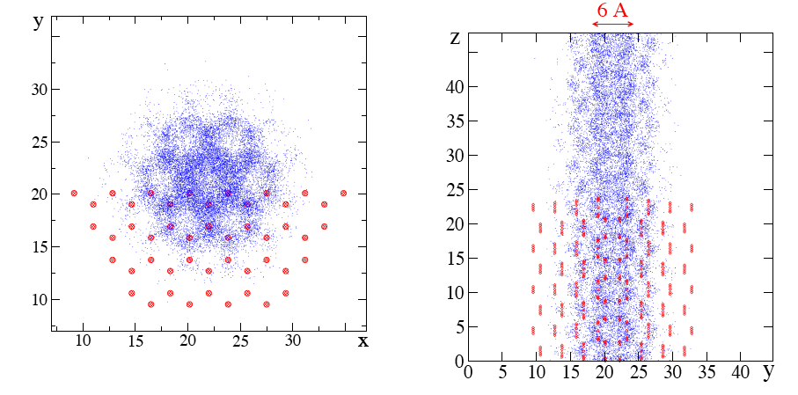
un réseau superfluide de dislocations ?
Boninsegni et al. PRL 2007
le long d'une dislocation, longueur de cohérence l ~ a (T*/T)
percolation de la cohérence quantique dans un réseau 3D (Shevchenko) à T<T_{c}?
Peut-être, mais T_{c} << 100 mK sauf si la densité de dislocations est très grande
et il semble très difficile de construire une fraction supersolide de ~1%!

Slide 15
La supersolidité existe dans l'⁴He solide
au moins 3 types d'anomalies ont été observées :
- rotation : Kim and Chan 2004 (Penn State) confirmés par > 8 autres groupes à
Cornell (2), Rutgers, Yokohama, Tokyo, London, Kyoto, Haifa...
- chaleur spécifique: Lin, Chan et al. (Penn State)
- supercourants continus de masse ? (Edmonton, Amherst, Paris)
- influence d'une rotation continue (Kim et Kono, 2010)
- constante dielectrique ? (Chan et al. 2010)
...
nouvelle surprise en 2007 (Day et Beamish) :
Quand la masse commence à couler, le module de cisaillement augmente:
l' ⁴He supersolide est plus rigide que l' ⁴He normal !

Slide 16
Day and Beamish (2007) : étude de polycristaux crus à V constant
le module de cisaillement augmente de ~ 10 % en dessous de ~ 100 mK
la variation en température est la même que celle du moment d'inertie
West, Chan, Day and Beamish, Nature Physics 5, 598 (2009):
ce n'est pas une coïncidence
hcp ⁴He présente rigidification et supersolidité
hcp ³He présente rigidification et pas de supersolidité
le changement de période de l'oscillateur n'est pas dû à l'augmentation de la constante K dans τ = 2π √I/K
l'anomalie de rotation et l'anomalie élastique sont les 2 conséquences d'une même phénomène. Lequel ?

Slide 17
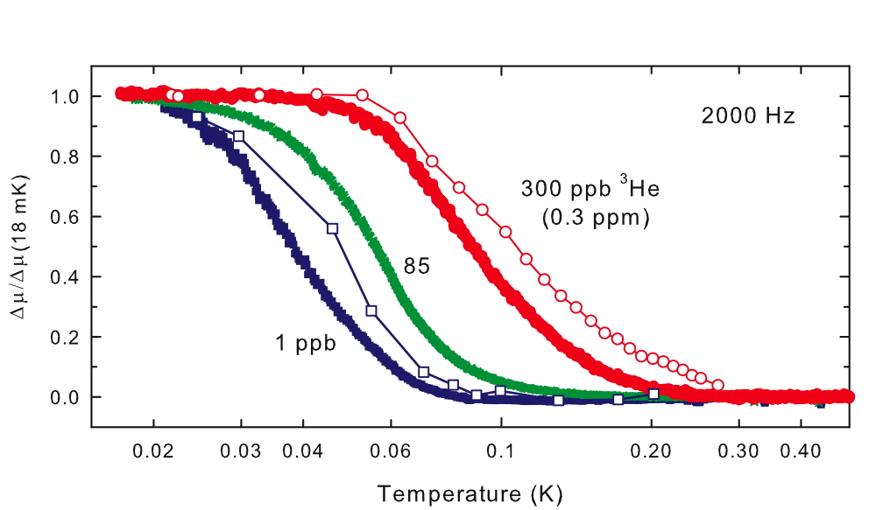
Day and Beamish (2007): même dépendance aussi en fonction de la concentration en impuretés ³He
shear modulus
oscillator period
une interprétation possible : piégeage des dislocations par les impuretés ³He
un solide est plus mou quand ses dislocations sont mobiles

Slide 18
piégeage des dislocations par les impuretés (Beamish et al. 2008)
T > ε_{B}
T << ε_{B}
ε_{B} : énergie de liaison des impuretés ³He impurities sur les dislocations
Iwasa (1979-80): ε_{B} = 300 mK ,
Paalanen (1981) : 600 mK,
Kim et al. (2008) : 330 < ε_{B} < 660 mK,
Syshchenko Day et Beamish (PRL 2010) : une distribution d'énergies 0.73 ± 0.45 K

Slide 19
Autres interprétations possibles de la rigidification ?
piégeage des joints de grains?
les échantillons de Day and Beamish sont polycristallins
prolifération de tourbillons à la transition supersolide ?
P.W. Anderson’s vortex liquid theory (2008)
comparer avec des mono-cristaux
supprimer toutes les impuretés

Slide 20
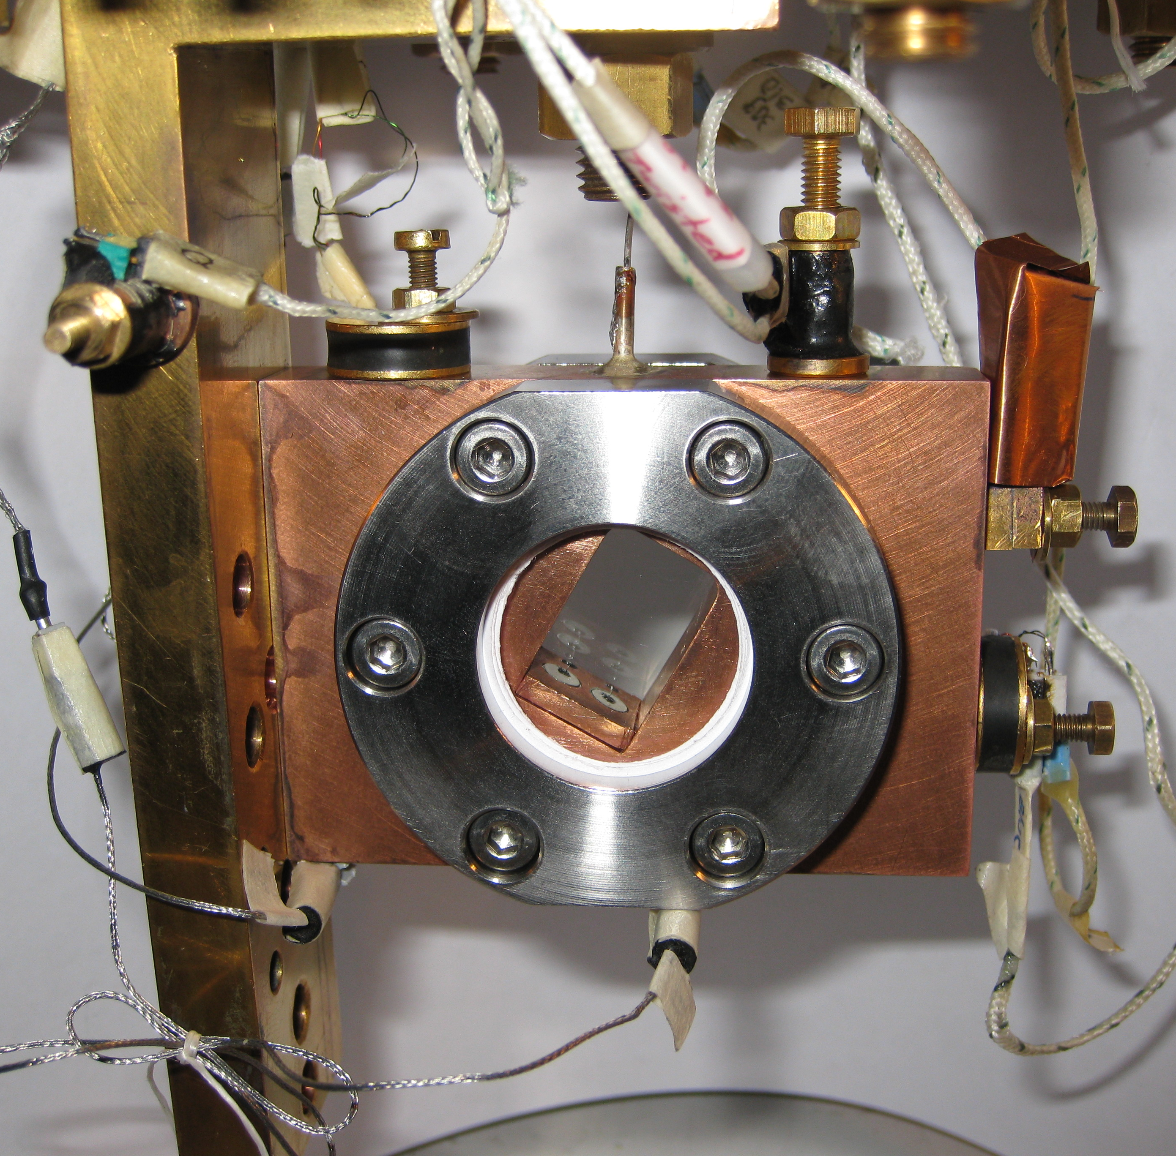
mesures acoustiques à l'ENS – Paris
(X. Rojas et al. PRL 1 oct. 2010)
cellule transparente
un trou rectangulaire
18 x 12 x 11 mm³
dans une plaque de cuivre
2 fenêtres en saphire,
joints d'étanchéité en Indium brides en Inox
18 mK à 2 K, 0 à 70 bar
capillaire replissage (0.1 mm) dans le coin supérieur
(la cellule est penchée)
contrôle optique de la croissance cristalline
2 transducteurs piézo-électriques pour l'excitation et la détection de résonances acoustiques dans l'hélium solide

Slide 21
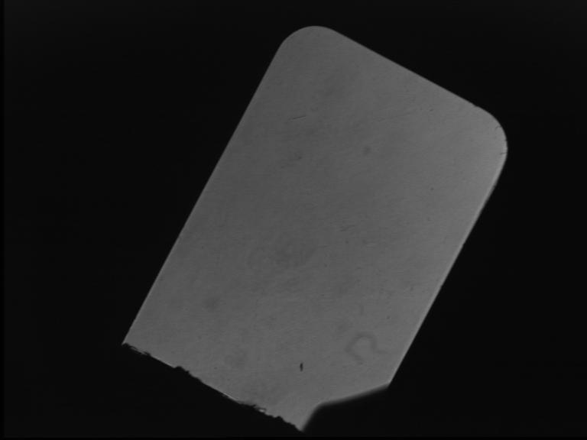
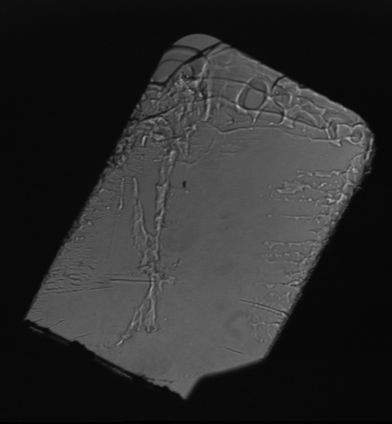
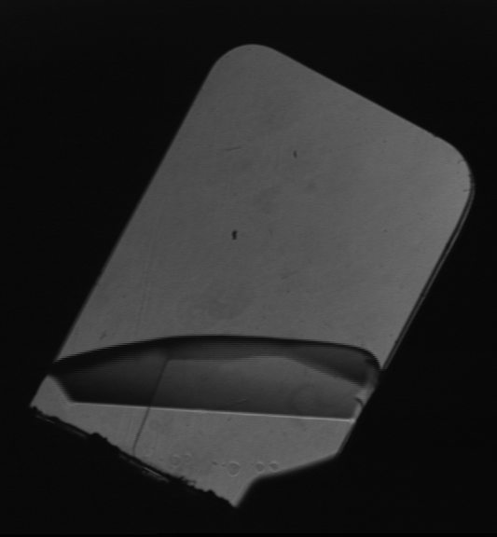
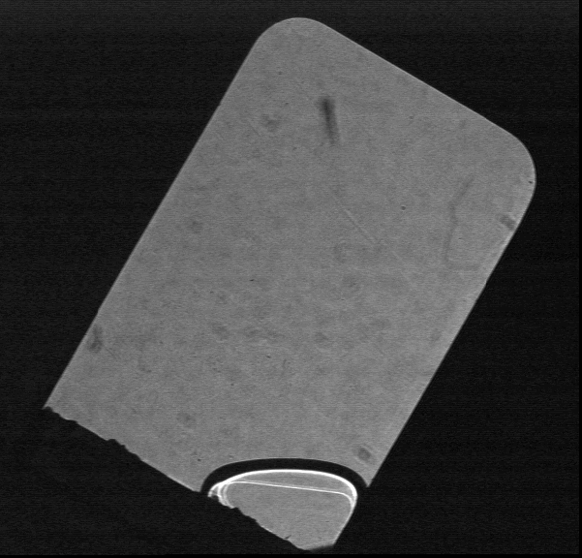
cristaux ultrapurs (0.4 ppb ³He) de qualité variable (déc. 09 – mars 10)
fast growth
in ~ 30 sec
slow growth
in ~12 hrs
la cellule est penchée pour solidifier jusqu'en haut
on peut faire fondre et re-croître le même cristal pour faire varier le désordre (par ex. croître à 20mK puis recroître à 1.1 ou à 1.4K)
on peut vérifier que l'orientation
est la même
la densité de dislocations peut varier entre 0 et 10¹² /cm² (Iwasa, Ruutu et al., Beamish et al.)

Slide 22
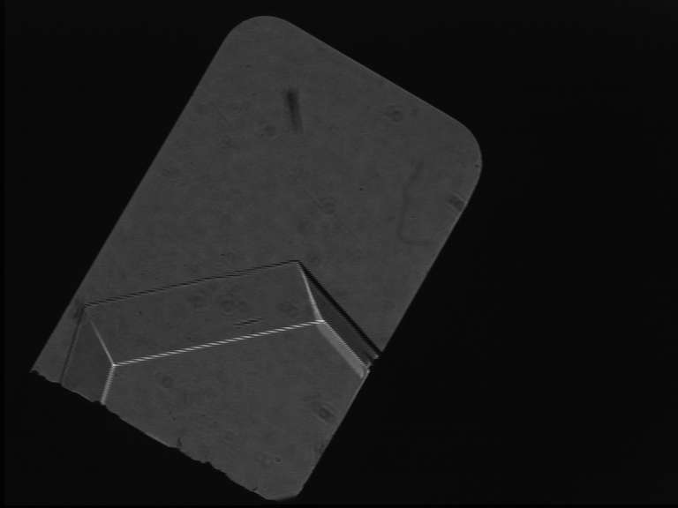
résonances acoustiques
liquid
a
c
crystal
X5c
très faible niveau d'excitation:
4 mV correspond à un déplacement de 3.2 10⁻³ Å
déformation maximale à resonance: ε = 0.8 10⁻⁸ ,
en dessous du seuil de non-linéarité (3 10⁻⁸)
la fréquence de résonance décroît
( le cristal devient mou) quand T augmente de 24 à 100 mK

Slide 23
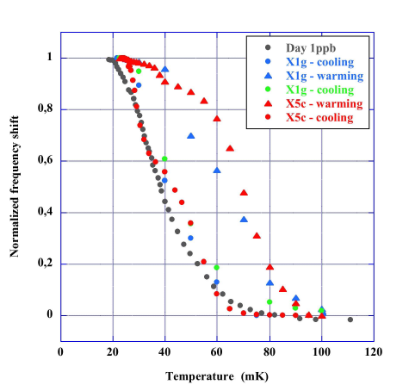
monocristaux de basse qualité et polycrystaux
comparaison avec les polycrystaux
de pureté semblable (< 1 ppb ³He)
étudiés par Day et Beamish (2007) :
pendant le refroidissement, les
monocristaux montrent
un durcissement semblable à celui des polycristaux
en accord avec le modèle
(Iwasa 1980, Paalanen 1981, Day 2007)
où les dislocations s'accrochent aux
impuretés quand T diminue.
Un solide avec des dislocations fixes est
plus rigide qu'avec des dislocations mobiles
les grains ne glissent pas les uns sur les autres
les joints entre grains ne sont pas liquides

Slide 24
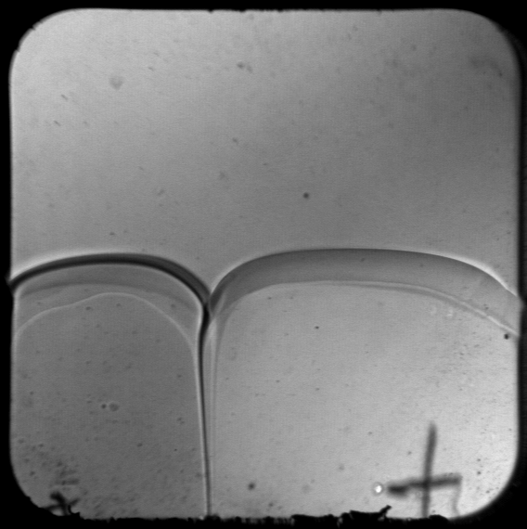
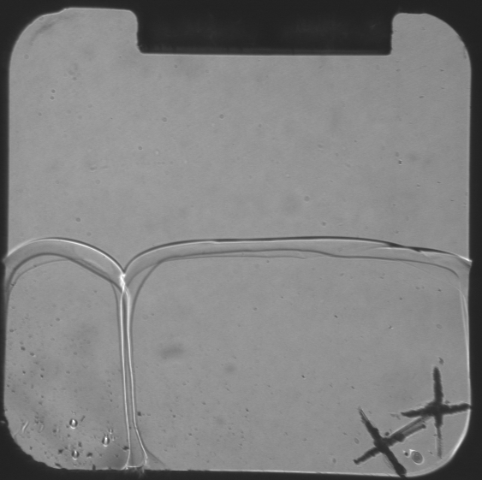
2 cristaux + 1 joint de grains
épaisseur cellule: 10 mm
épaisseur cellule: 3 mm
angle 2θ
l'angle du sillon est non-nul => l'énergie du joint de grains σ_{GB} est strictement < 2 σ_{LS}
=> l'épaisseur des joints de grains est microscopique, accord avec Pollet et al. (2007) et avec des arguments généraux (forces à longue portée).
Un mouillage parfait du joint par le liquide impliquerait σ_{GB} = 2 σ_{LS} (2 interfaces liq-sol avec du liquide au milieu. Ce n'est pas le cas.)
voir Sasaki et al. PRL 2007 and JLTP 2008

Slide 25
monocristaux de basse qualité et polycrystaux
comparaison avec les polycrystaux
de pureté semblable (< 1 ppb ³He)
étudiés par Day et Beamish (2007) :
pendant le refroidissement, les
monocristaux montrent un durcissement semblable à celui des polycristaux en accord avec le modèle
(Iwasa 1980, Paalanen 1981, Day 2007)
où les dislocations s'accrochent aux
impuretés quand T diminue.
Un solide avec des dislocations fixes est
plus rigide qu'avec des dislocations mobiles
- l' hysteresis dépend de la vitesse de réchauffage et n'est pas observé dans les polycristaux
- les dislocations exercent un force sur les impuretés qui dépend de la distance entre deux points d'ancrage

Slide 26
monocristaux de haute qualité
frais de croissance, le cristal
X5a est mou
17.6 au lieu de 19.2 ± 0.2 kHz
la vitesse du son est typiquement
10% plus faible qu'elle devrait
d'après les mesures de coefficients élastiques par Greywall à 1.2K
frais de croissance, ce cristal ne devrait contenir AUCUNE impureté

Slide 27
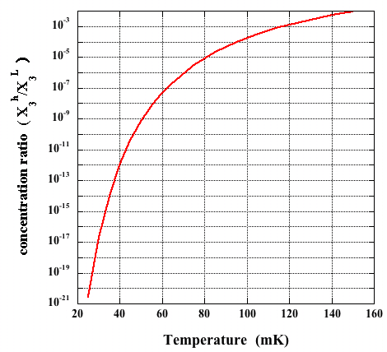
aucune impureté ³He dans des cristaux de haute qualité obtenus par croissance à T < 25 mK
En croissance lente ( 12 hrs),
quasi-equilibre à l'interface liquide- solide .
Le rapport des concentrations entre le cristal h et le liquide l
(Pantalei et al. JLTP 2010
Edwards et Balibar PRB 1989)
à 25 mK:
or on part de X₃^{L} = 4 10⁻¹⁰
on obtient donc X₃^{h} = 4 10⁻³¹ !

Slide 28
... même en présence de quelques dislocations
sur les dislocations,
l'énergie de liaison des ³He est
E_{B} = 0.73 ± 0.45 K
(Syshchenko et al. PRL 2010)
Les états de plus basse énergie sont au-dessus de ceux du liquide
La concentration en ³He sur les dislocations
X₃^{d} < X₃^{L} = 4 10⁻¹⁰
la distance maximale entre ³He sur les dislocations est
L_{i} = a/X₃^{d} > 100 cm
alors que la largeur de la cellule vaut 1 cm
=> avec une densité de dislocations Λ ~ 100 cm⁻², il y a au plus 1 seul ³He sur l'ensemble du réseau de dislocations
masse du solide
0.73 K
1.359 K
dislocations
liquide
L_{i}
a
³He
³He

Slide 29
high quality single crystals
frais de croissance, le cristal
X5a est mou
17.6 instead of 19.2 +/- 0.2 kHz
1er réchauffage:
la rigidité augmente
variation opposée à toutes les observations précédentes
- quelques ³He sortent du liquide et se lient fortement aux dislocations
- des dislocations en biais s'alignent peut-être aussi dans le réseau (Kuklov et al. 2010)
1er refroidissement:
avec quelques ³He dans le cristal, les dislocations se piègent
la rigidité augmente à nouveau
cycles suivants en température:
la fréquence de résonance varie entre 18 et 19.4 kHz
la quantité d' ³He dans le cristal devrait dépendre de la température al plus haute atteinte

Slide 30
l'état rigide à basse T n'est pas stable
à 20 mK, les ³He ne restent pas liés aux dislocations
l'état rigide relaxe vers l'état mou avec une constante de temps de l'ordre de 100 heures
probablement parce que les ³He s'écahppent des dislocations avec une probabilité ~ exp(-E_{B}/T) et finissent par trouver le liquide
relaxation beaucoup plus rapide en présence de vibrations mécaniques

Slide 31
un cristal de haute qualité recuit à 950 mK : X5b
après recuit à 0.95K
la fréquence de résonance descend maintenant à 15.9 kHz à haute température (100 mK ...)
Calcul de Maris:
ceci correspond à une réduction du module de cisaillement c₄₄ à seulement 14% de sa valeur normale.
le recuit améliore la "structure mosaïque"
la variation en T dépend
- du taux de refroidissement
- du niveau de vibration (pot 1K)
après recroissance à 1.21K on introduit du désordre
- le ramollissement est plus faibe (X5c)

Slide 32
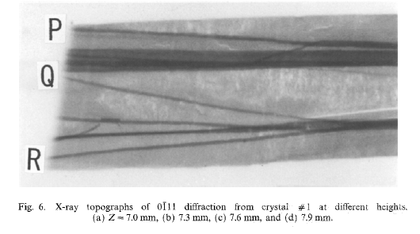
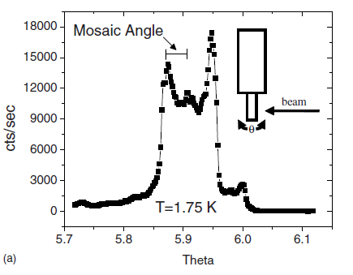
structure mosaïque
D'après J. Friedel
("Dislocations", Oxford U. Press)
un réseau simple de dislocation ne devrait permettre qu'une variation de 5% du module de cisaillement c44
Cette variation peut monter à 100% et c44 s'annuler dans le cas d'une structure mosaïque où les dislocations se regroupent en joints de grains de faible désorientation
d
où est la densité de
dislocations dans des joints de grains faibles
Iwasa et al. JLTP 1995
Burns et al. Phys Rev. B 2008

Slide 33
l'étonnante plasticité quantique des cristaux d' ⁴He de haute qualité
86% de réduction de c₄₄ signifie que la déformation du cristal est dominée par le
déplacement des dislocations
σ = c₄₄ (ε_{l} + ε_{d}) qui comprend une contribution du réseau et une contribution
des dislocations
un grand déplacement des dislocations produit une grande déformation ε_{d} et
réduit donc considérablement le module de cisaillement
comme observé dans l'expérience
A
de combien se déplacent les dislocations ?
avec ε = 10⁻⁸ et (ε_{l} + ε_{d}) ~ ε_{d} = Λ A b
Λ : densité des dislocations ~ 100 cm⁻²
A surface balayée lors du déplacement des dislocations
b : vecteur de Burgers de la dislocation
=> les dislocations se déplacent de 80 μm at 16 kHz, donc à des vitesses typiques de 8 m/s
grâce au mouvement de leurs décrochements par effet tunnel
δl
Ln

Slide 34
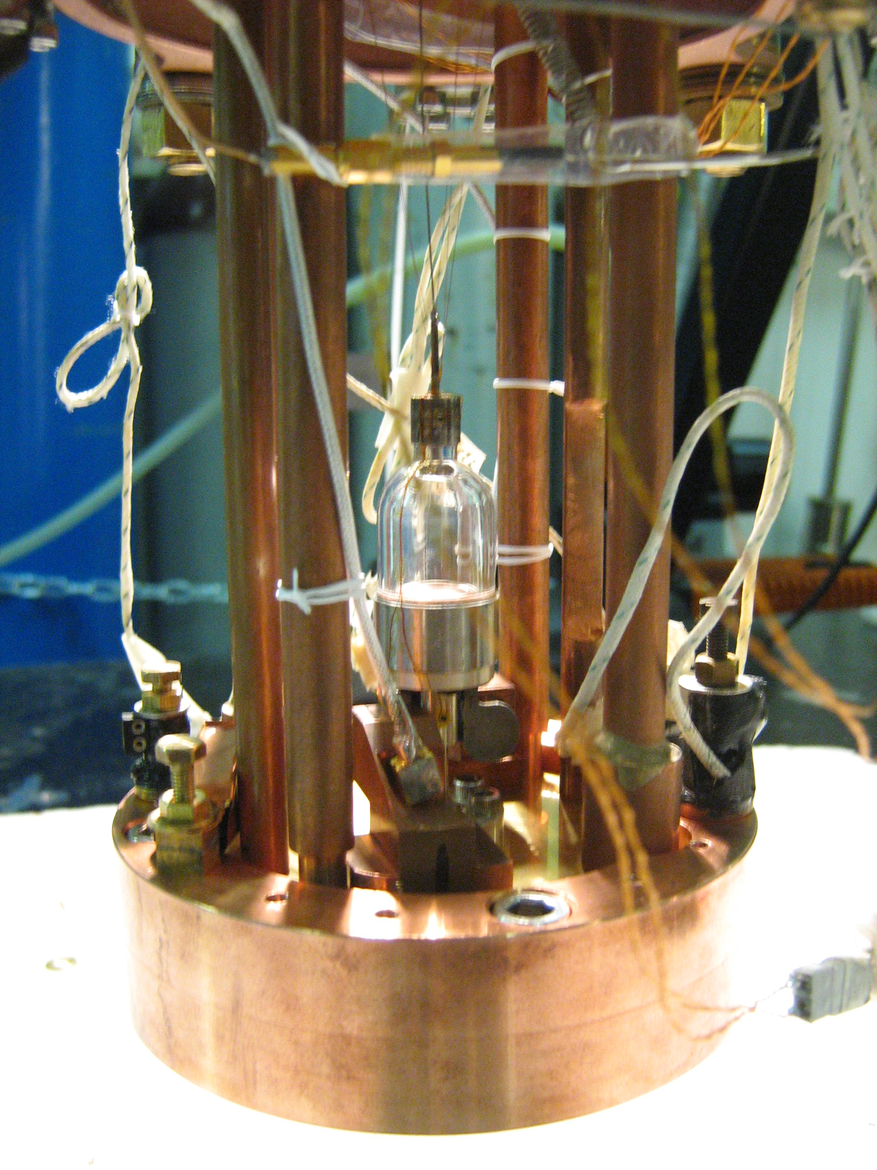
conclusion: relation avec la supersolidité ?
les cristaux d'⁴He sont anormalement mous si leurs dislocations sont mobiles:
- pas d'impuretés ³He
- T > Tc ~ 100mK où les impuretés ³He se détachent ou T < 1K (collisions avec les
phonons thermiques)
il est possible que les fluctuations des dislocations mobiles
détruisent la coherence de phase nécessaire à la
superfluidité de leurs coeurs
à vérifier en étudiant les propriétés de rotation
de cristaux semblables à ceux
dont on a étudié les propriétés acoustiques:
un oscillateur de torsion transparent
construit avec J. West et M. Chan (Penn State Univ. USA)

Slide 35
la transition rugueuse des lignes de dislocation pourrait être couplée à leur transition superfluide
dislocation lines
³He
impurity
kinks
les fluctuations transverses des dislocations peut induire des courants de masse donc des fluctuations de phase qui détruisent la cohérence quantique
Inversement, si la ligne est superfluide , la phase est bloquée ce qui tue les fluctuations de la dislocation: c'est une ligne droite.
Cependant, il reste difficile de construire une fraction supersolide de 1% avec des coeurs de dislocations de 1 nm de diamètre.

Slide 36
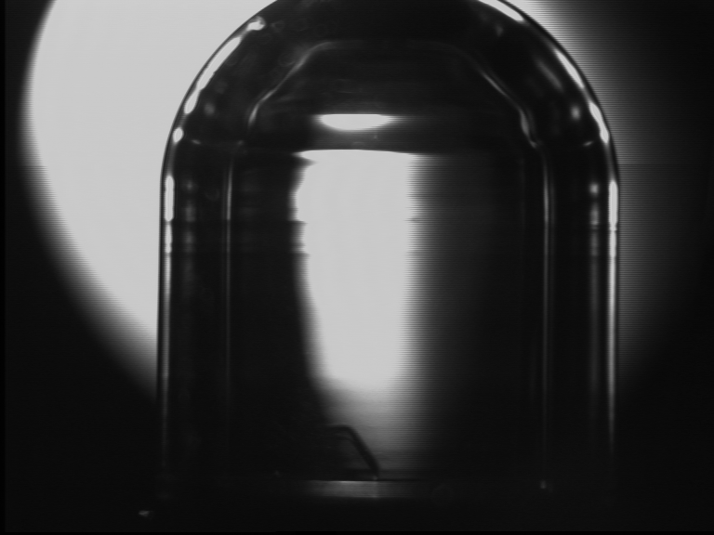
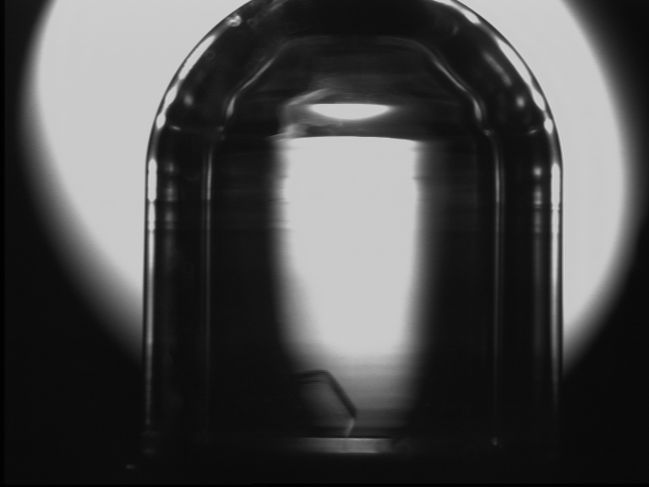
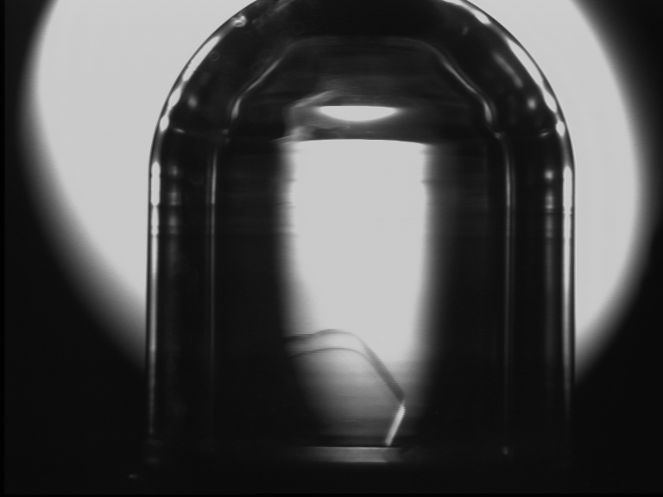
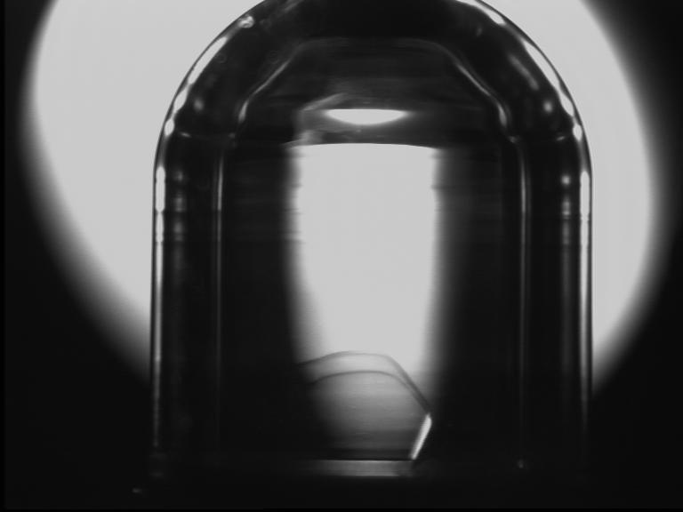
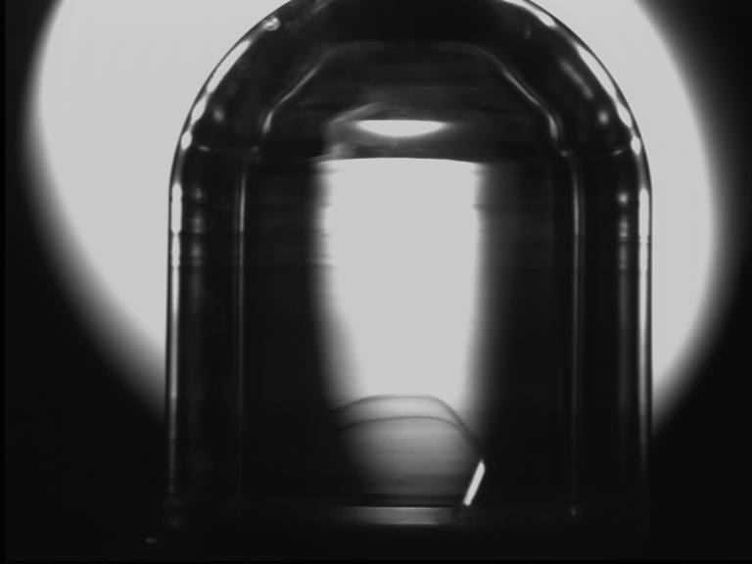
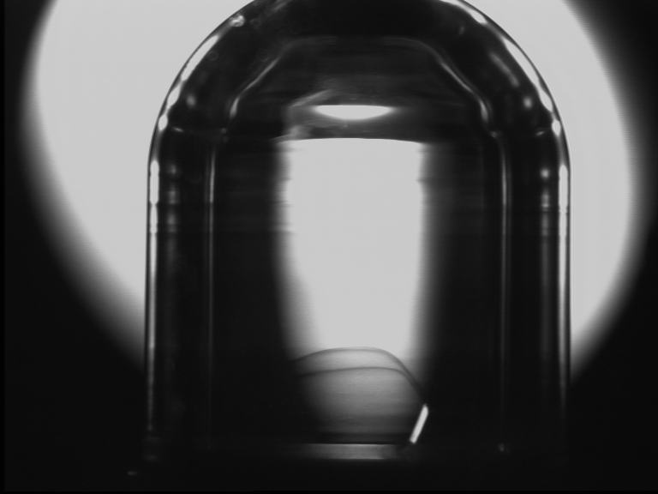
Facets of a single crystal in the minibottle
Fast growth
Notes:
We did single crystals, we see facets on these photos during fast growth

Slide 37
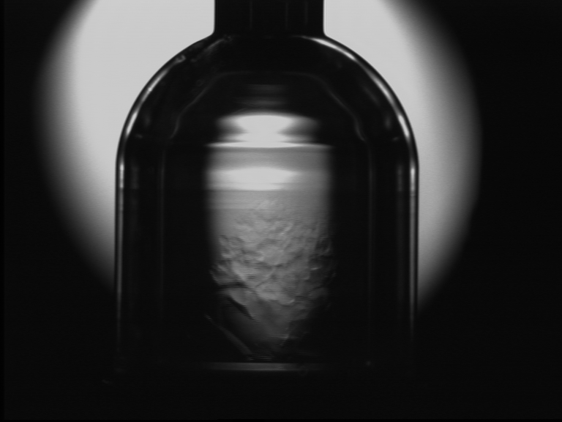
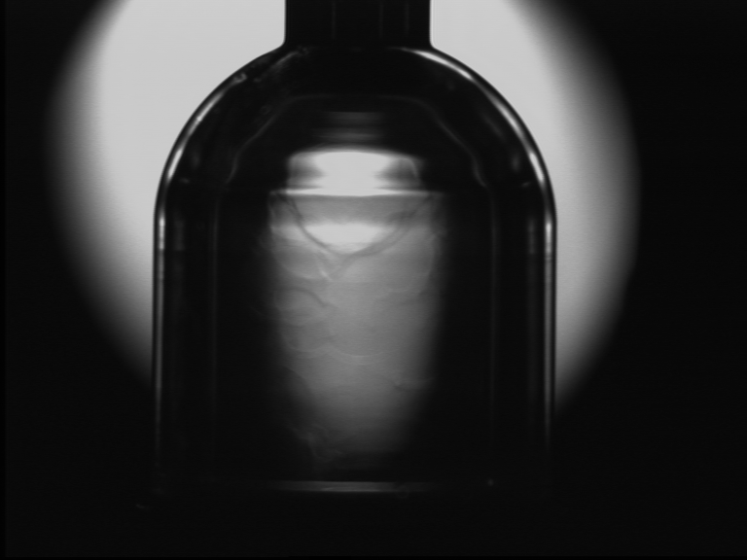


Fast injection sample : polycrystal
Pressure in
a trap= 63bar
Temperature
goes from 40mK
to 600mK
Notes:
We also did polycrystals by differents methods (BC and FI)

